Slide 1
Seminář FC3802 úvod

Slide 2
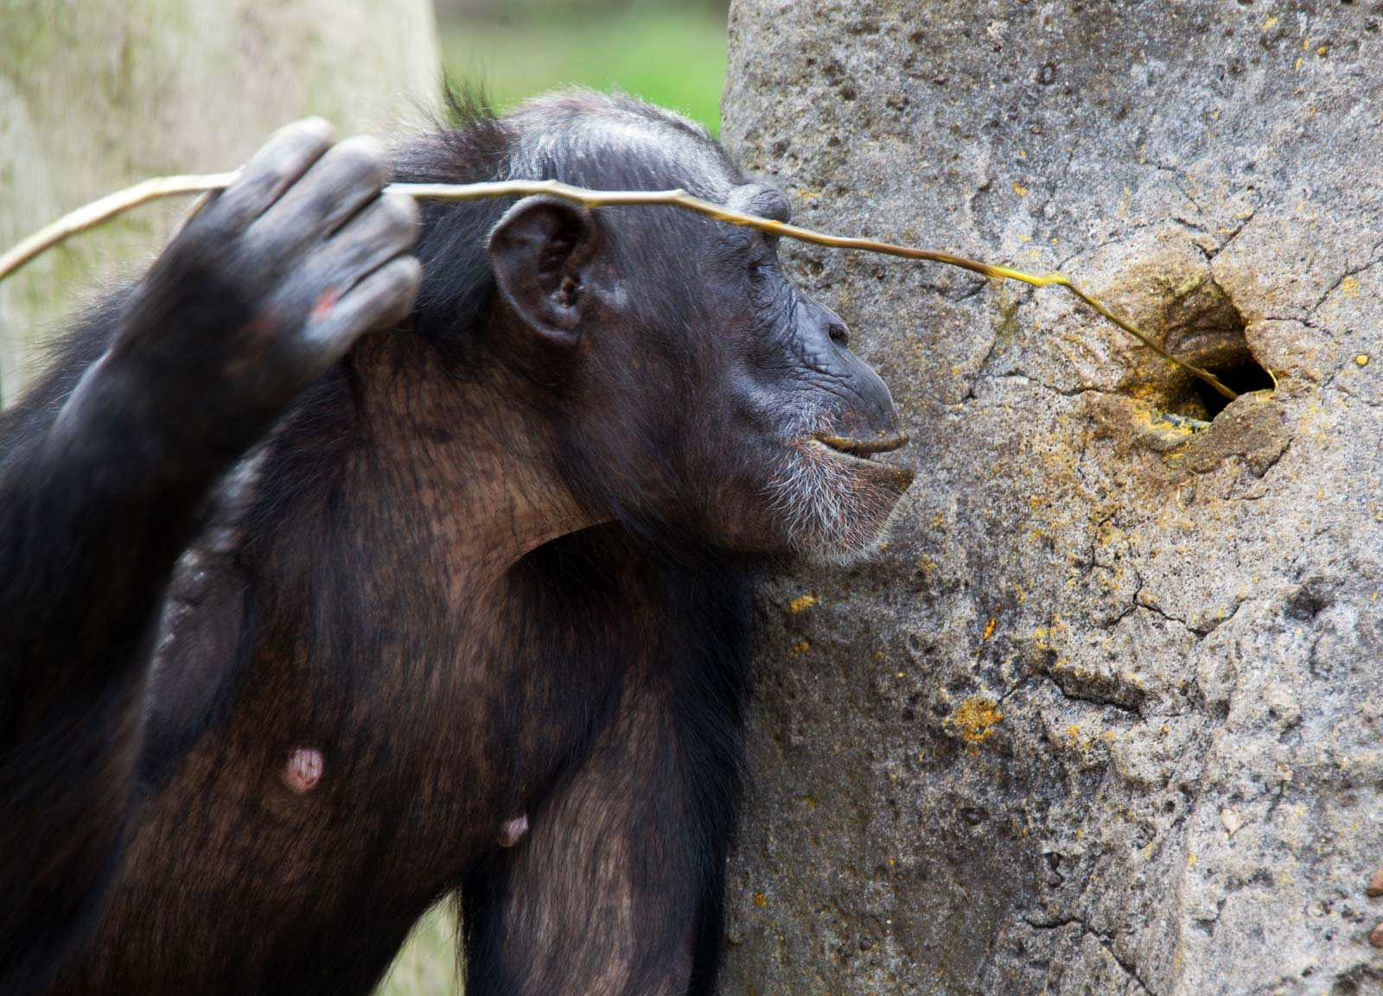
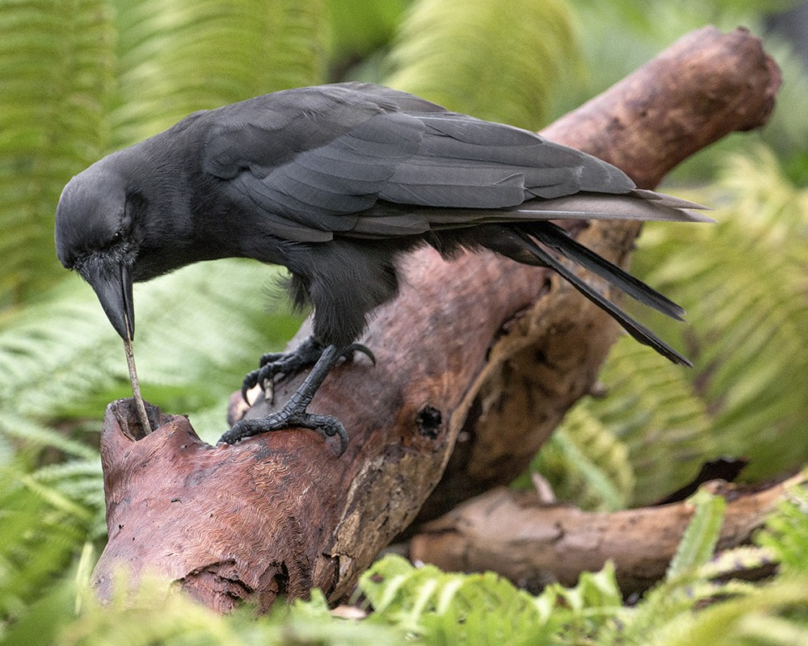
Duální systém myšlení (podle A. Tverskyho a D. Kahnemana)
Člověk se rozhoduje na základě dvou druhů myšlení:
1) Intuitivní (tzv. rychlé) – je velmi rychlé, málo náročné na energii. Je evolučně velmi staré. Hlavním úkolem je ochránit nás před nebezpečím a umožnit nám přežít. Používáme ho především v kritických situacích, když si vytváříme první dojem o neznámém člověku, apod.
2) Záměrné (logické/kognitivní, tzv. pomalé) - je značně energeticky náročné a evolučně velmi mladé, vyskytuje se pouze u vyšších primátů (člověk, šimpanz) a krkavcovitých ptáků (vrány). Lidé mívají sklon se kognitivnímu myšlení (mnohdy podvědomě) vyhýbat a raději důvěřují své intuici. Pokud však máme činit dlouhodobě správná rozhodnutí, bez pomalého myšlení se neobejdeme

Slide 3

Kahneman - Frederickův test
1. Pálka a míček stojí dohromady 110 Kč. Pálka stojí o 100 Kč více než míček. Kolik stojí míček a kolik pálka?
5 Kč a 105 Kč
2. 5 strojů potřebuje 5 minut na to, aby vyrobilo 5 výrobků. Jak dlouho bude trvat, než 100 strojů vyrobí 100 výrobků?
5 min.
3. Hladina jezírka se postupně pokrývá vodními rostlinami tak, že se každý den velikost pokryté plochy zdvojnásobí. Celá hladina jezírka je pokryta 48. den. Kolikátý den bude pokryta polovina jezírka?
47. den
Výzkumy D. Kahnemana (Nobelova cena za ekonomii 2002) a dalších badatelů jasně ukazují, že mnoho lidí nadměrně důvěřuje své intuici, což často může vést k tzv. „kognitivnímu zkreslení“. Kognitivní myšlení je pro nás namáhavé („myšlení bolí“), nepříjemné, vyžaduje naši energii, proto se mu často vyhýbáme. Avšak ve světě výpočtů či statistiky nám obvykle dává správné odpovědi na naše otázky. Rozhodnutí ze světa čísel není radno dělat na základě intuice. Vše promyslete, spočítejte a zanalyzujte, teprve potom se rozhodujte.

Slide 4
Obecný postup řešení fyzikálních úloh
Porozumění obsahu úlohy: je nutno porozumět tomu co je dáno (zadaným údajům) a tomu, co se po nás chce, zaměřte se na slova pro řešení úlohy podstatná.
Automobil jedoucí rychlostí 54 km.h⁻¹, zvětší za dobu 10 s svoji rychlost na 90 km.h⁻¹. Jakou dráhu ujede za předpokladu, že jeho pohyb je rovnoměrně zrychlený?
Důležité jsou údaje rychlost, doba, dráha a pojem pohyb rovnoměrně zrychlený, s nímž souvisí veličina zrychlení.
2. Zápis úlohy: příslušné veličiny označíme patřičnými symboly a zapíšeme hodnoty zadaných veličin. Pro daný příklad:
v₀ = 54 km.h⁻¹ = 15 m.s⁻¹
v = 90 km.h⁻¹ = 25 m.s⁻¹
t = 10 s
s = ?

Slide 5
3. Fyzikální rozbor situace: zahrnuje několik dílčích kroků jako jsou vytvoření náčrtku nebo schématu a zjištění patřičných fyzikálních zákonitostí a vztahů. Následuje zápis vztahů, kterými jsou dané a hledané veličiny navzájem vázány. Pro daný příklad:
v = v₀ + a.t => a = (v - v₀ )/t
s = v₀.t + ½.a.t²
U složitějších úloh je třeba doplnit další veličiny či konstanty z tabulek.
Někdy je třeba vymezit zjednodušující podmínky, např. zanedbání tření, odporu prostředí, vnitřního odporu el. zdroje, ideální plyn, …
4. Obecné řešení úlohy: pomocí vztahů z předchozího kroku vytvoříme rovnici (obecné řešení) na jejíž levé straně je symbol hledané veličiny a na pravé straně symboly označující dané veličiny. Pro daný příklad:
s = ½.(v₀ + v).t

Slide 6
V komplikovanějších případech lze používat i výsledky z dílčích výpočtů. Pro daný příklad např.
a = (v - v₀ )/t => a = (25 - 15 )/10 m.s⁻² = 1 m.s⁻²
5. Kontrola jednotky výsledku: do obecného řešení dosadíme za symboly veličin jejich jednotky. Pro daný příklad
s = ½.(v - v₀ ).t
m = m.s⁻¹.s = m
6. Řešení pro dané hodnoty: dosazení číselných hodnot do obecného výsledku, následný výpočet hledané veličiny a doplnění jednotky za daný výraz. Pro daný příklad
s = ½.(15 + 25).10 m = 200 m

Slide 7
6. Diskuse řešení: slouží k ověření hodnověrnosti výsledku, t.j. zda může vypočtená hodnota veličiny odpovídat skutečnosti. Lze tak učinit na základě zkušenosti, či údajů v tabulkách nebo literatuře.
Pokud by pro daný příklad vyšlo, že automobil urazil za 10 s dráhu 2000 m, znamenalo by to, že by musel jet průměrnou rychlostí 200 m.s⁻¹ = 720 km.h⁻¹, což není reálné. Hodnota 2000 m je tudíž chybná.
7. Formulace odpovědi: formulace odpovědi na otázku v zadání úlohy. U výpočtových úloh obsahuje odpověď vždy číselnou hodnotu hledané veličiny.

Slide 8
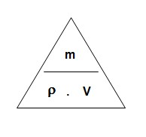
Příklad: Ledová kra o objemu 2 m³ má hmotnost 1834 kg. Určete hustotu ledu.
m = 1834 kg
V = 2 m³
ρ = ? [kg.m⁻³]
ρ = m/V
ρ = 1834/2 kg.m⁻³ = 917 kg.m⁻³
Kapalná voda má podle tabulek hustotu 1000 kg.m⁻³, vzhledem k tomu, že led plave na hladině vody je jeho hustota menší než hustota vody. Vypočtená hodnota je realistická.
Led má hustotu 917 kg.m⁻³.

Slide 9
Rozměr (dimenze) fyzikální veličiny
Rozměr fyzikální veličiny je zápis její jednotky do součinu mocnin jednotek základních veličin, rozšířený o dvě doplňkové jednotky pro rovinný (grad) a prostorový úhel (rad).
Postupujeme takto:
Pokud je některou z veličin, figurujících ve vzorci, jiná než základní veličina, nahradíme ji její definiční rovnicí.
To opakujeme tak dlouho, dokud ve vzorci nevystupují jen základní veličiny, bezrozměrné veličiny a bezrozměrné koeficienty.
Pokud ve vzorci vystupuje veličina základní, nahradíme ji symbolem její jednotky.

Slide 10
Pokud ve vzorci figuruje číselný koeficient nebo bezrozměrná veličina, nahradíme je jedničkou. Tím získáme rozměr fyzikální veličiny.
Příklad
Máme určit rozměr práce. Práce je určena mimo jiné vzorcem W = F.s , kde F je síla, s je dráha. Síla je určena vzorcem F = m.a , kde m je hmotnost a a je zrychlení, zrychlení je dáno rovnicí a = v/t , rychlost je určena rovnicí v = s/t .
Pokud známe více rovnic pro určení některé z veličin, vybereme tu nejjednodušší, stačí totiž sledovat její rozměr, ne velikost. Rozměr pak určíme takto:
W = F.s = m.a.s = m.(v/t).s = (m.v.s)/t = (m.s.s)/(t.t) = m.s²/t²
= > [W] = kg.m².s²

Slide 11
Fyzikální rovnice
Vztahy mezi fyzikálními veličinami popisují fyzikální rovnice. Ve fyzikální rovnici tedy vystupují nejen číselné hodnoty a matematické funkce, ale vždy i příslušné jednotky fyzikálních veličin.
Každá fyzikální rovnice (dále pouze rovnice) splňuje pravidlo, že rozměr (jednotka) levé strany musí být roven rozměru (jednotce) pravé strany.
Rozměrová zkouška fyzikální rovnice
Pokud chceme zkontrolovat správnost rovnice, porovnáme rozměr pravé a levé strany fyzikální rovnice. Pokud je rozměr shodný, je předpoklad (nikoliv jistota), že rovnice je správná. Pokud porovnání rozměru nevychází, hledáme chybu v rovnici, přičemž podle odchylek v rozměrech pravé a levé strany dokážeme většinou odhadnout, která veličina a na kterém místě v rovnici chybí, přebývá nebo je v jiné mocnině než má být.

Slide 12
Příklad
Předpokládejme, že chceme pomocí rozměrové zkoušky ověřit správnost rovnice F.s = m.v , kde F je síla, s je délka dráhy, m je hmotnost a v je rychlost.
Za veličiny dosadíme jejich jednotky a upravíme na rozměry jednotek.
N.m = kg.m.s⁻¹
kg.m⁻².s⁻² ≠ kg.m.s⁻¹
Je zřejmé, že kontrola nesouhlasí. Buď chybí na levé straně m⁻¹.s nebo chybí na pravé straně m.s⁻¹.
Správná rovnice je
F.s = ½.m.v²
(pro daný případ je práce rovna kinetické energii a nikoliv hybnosti).

Slide 13
Mezinárodní soustava jednotek
Mezinárodní soustavu jednotek tvoří tyto skupiny jednotek:
Základní jednotky (a veličiny)
Definují se přírodním dějem.
Jde o 7 jednotek a veličin.
Odvozené jednotky
Odvozují se ze základních jednotek pomocí definičních vztahů odpovídajících fyzikálních veličin:
m.s⁻¹, kg.m⁻³ , …
Některé z nich mají své názvy podle význačných fyziků:
např. N = kg.m.s⁻² (newton), J = kg.m².s⁻² (joule), …

Slide 14
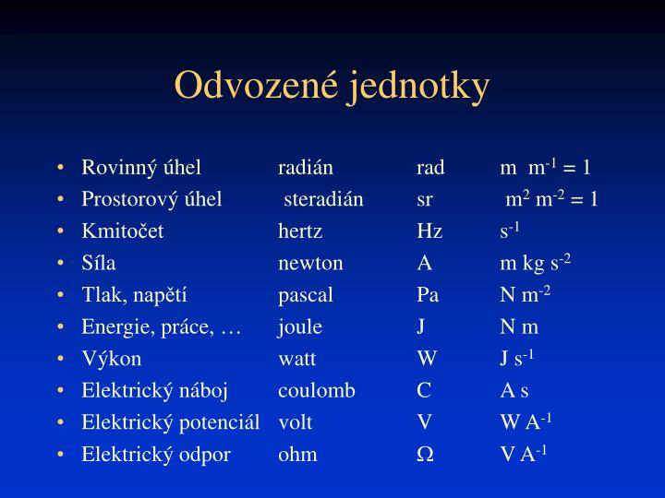

Slide 15
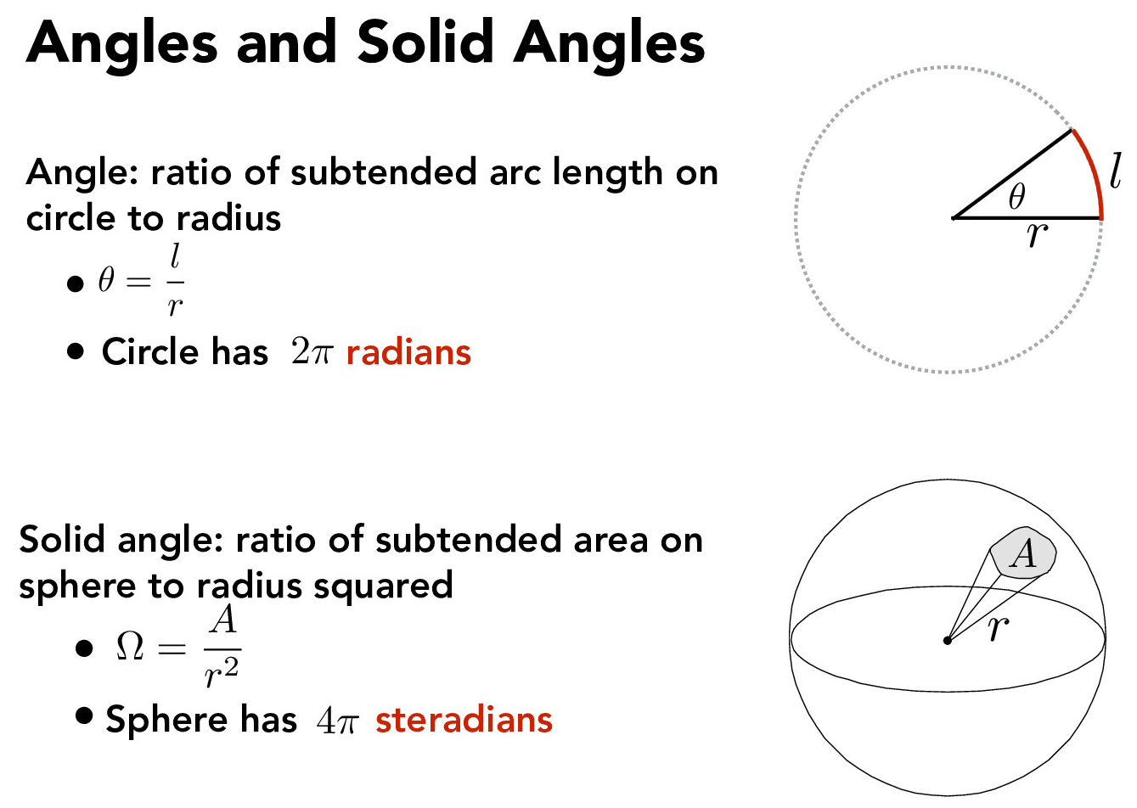
Mezi jednotky odvozené patří též dvě doplňkové jednotky: radián (rad) jako jednotka rovinného úhlu a steradián (sr) jako jednotka prostorového úhlu. Tyto jednotky nelze vyjádřit pomocí jednotek základních - považujeme je za bezrozměrné. Je-li např. α označení rovinného úhlu, lze psát α = π rad , ale při přepisu do soustavy SI se píše jen α = π, tj. α = 1.

Slide 16
Násobné a dílčí jednotky tvoří se ze základních a odvozených jednotek pomocí mocnin o základu 10:
V některých případech je možné též použít předpon centi- (se značkou c), deci- (d) a hekto- (h) - např. 1 cm = 0,01 m, 1 dm = 0,1 m, 1 hl = 100 l, …
Pozor! Je zde jedna výjimka: kilogram je jednotka základní, nikoli násobná !!!

Slide 17
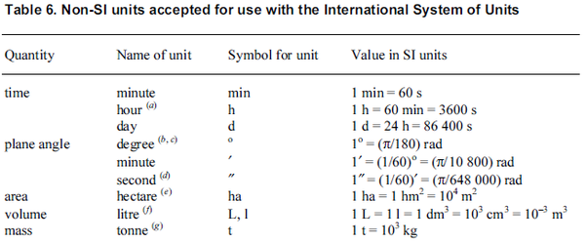
Vedlejší jednotky
jejich používání je příslušnou normou dovoleno, i když do jednotek soustavy SI nepatří. Povolení bylo uděleno na základě praktických důvodů. Jedná se např. o tyto jednotky:
minuta (min), hodina (h), litr (l), tuna (t), …
Při výpočtech je ale převádíme na jednotky soustavy SI.

Slide 18
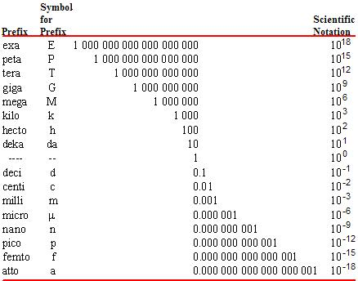
Násobky jednotek
https://www.jednotky.cz/

Slide 19
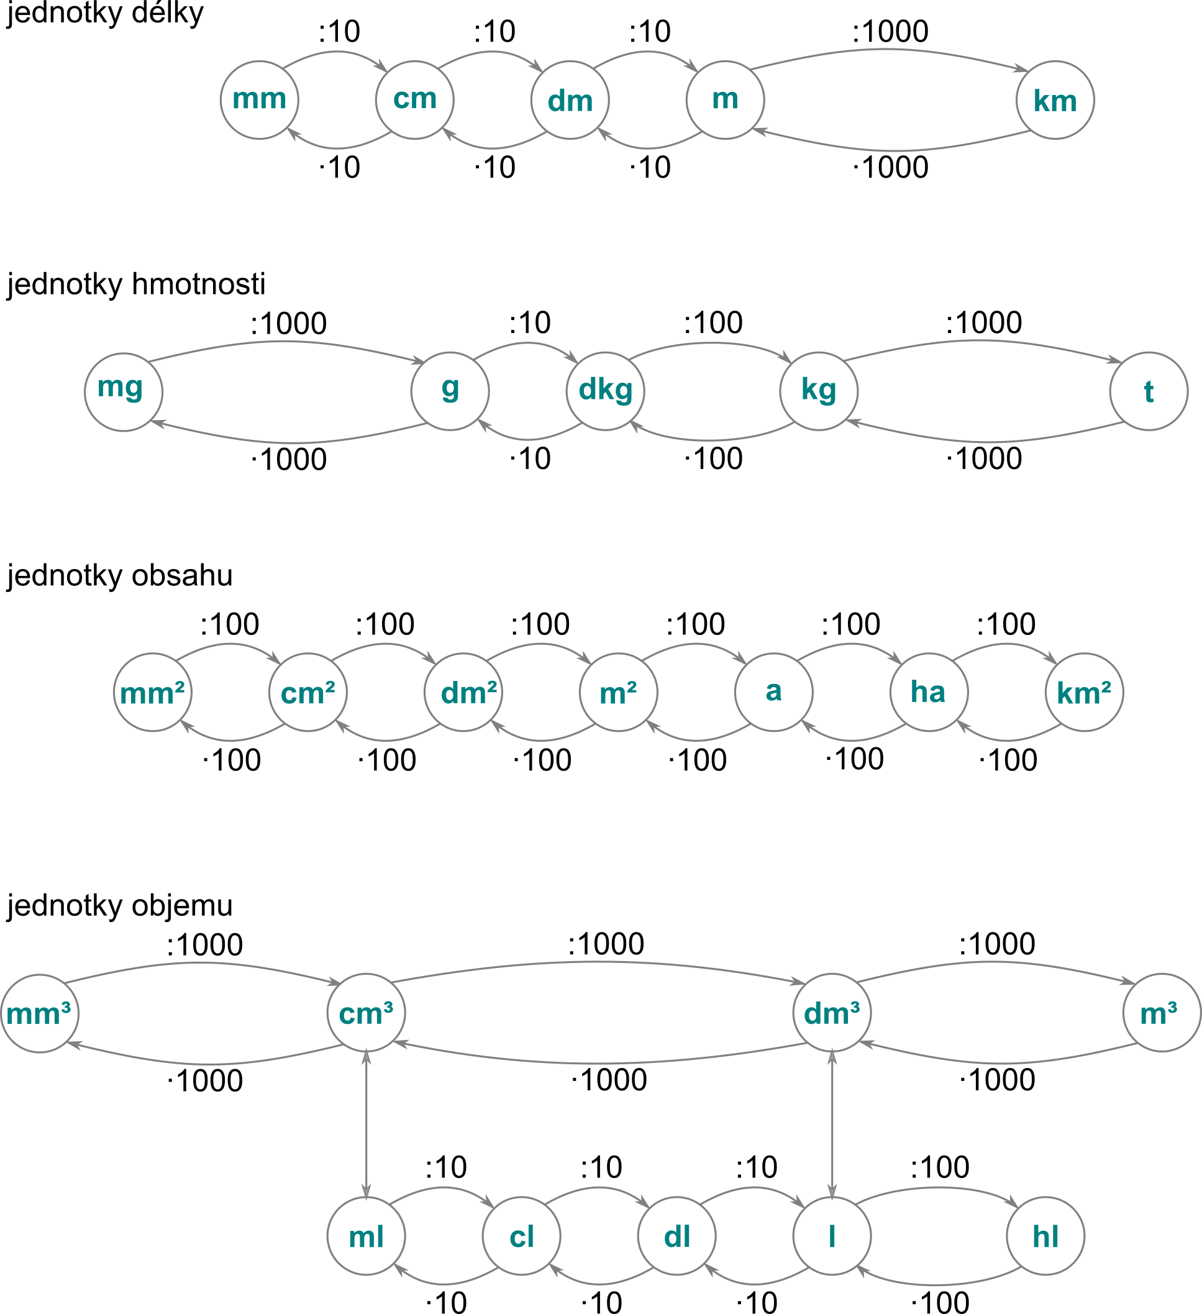
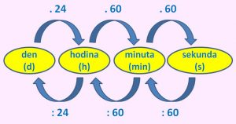
Převod jednotek
jednotky času

Slide 20
Převeďte na jednotky SI
750 mm²
0,35 cm²
3.10² dm²
0,6 km²
Převeďte na jednotky SI
370 mm³
0,95 cm³
6.10² dm³
0,8 km³
Převeďte na m.s⁻¹
100 kg
10⁹ µg
10⁹ ng
10¹² pg
Která veličina má fyzikální rozměr m.s⁻²?
Která veličina má fyzikální rozměr s⁻²?
Jedna tuna je ekvivalentem
100 kg
10⁹ µg
10⁹ ng
10¹² pg
10¹² ng
Převeďte na jednotky SI
0,5 mm²
7 dm³
12 nm
0,5 g.cm⁻³

Slide 21
Kinematika

Slide 22
Rovnoměrný přímočarý pohyb

Slide 23
Za 6 sekund po blesku jsme uslyšeli začátek hřmění. Jak daleko od nás uhodil blesk? Rychlost zvuku ve vzduchu je přibližně 330 m.s⁻¹.
v = 330 m.s⁻¹
t = 6 s s = v . t = 330 . 6 m = 1980 m = 1.98 km
Chodec ujde za 1 minutu 140 kroků po 0,8 m. Jakou má chodec rychlost (v m.s⁻¹) a kolik kilometrů ujde za hodinu?
s = 140 . 0,8 = 112 m
t = 60 s
v = s / t = 112 / 60 m.s⁻¹ = 1,87 m.s⁻¹ = 1,87 . 3,6 km.h⁻¹ = 6,73 km.h⁻¹
Za jakou dobu projede vlak tunelem, jestliže se pohybuje rychlostí o velikosti 54 km.h⁻¹? Délka vlaku je 350 m a délka tunelu 1450 m.
v = 54 km.h⁻¹ = 15 m.s⁻¹
d_{t} = 1450 m
d_{v} = 350 m
s = d_{t} + d_{v} = 1450 + 350 = 1800 m
t = s/v = 120 s = 2 min

Slide 24
Traktor a motocykl vyjedou současně proti sobě po přímé silnici. Počáteční vzdálenost vozidel je 6 km, traktor jede rychlostí 10 m.s⁻¹, motocykl rychlostí 20 m.s⁻¹. Za jakou dobu od startu a v jaké vzdálenosti od počáteční polohy traktoru se obě vozidla míjejí?
v_{t} = 10 m.s⁻¹
v_{m} = 20 m.s⁻¹
s₀ = 6 km = 6000 m
s = v_{t}.t = s₀ – v_{m}.t = 0
t = s₀/(v_{t} + v_{m}) = 6000/(10 + 20) = 200 s
st = v_{t}.t = 10. 200 = 2000 m = 2 km
Křižovatkou projel traktor rychlostí 36 km.h⁻¹. Za 10 minut projel křižovatkou týmž směrem osobní automobil rychlostí 54 km.h⁻¹. Za jakou dobu a v jaké vzdálenosti od křižovatky dohoní osobní automobil traktor? Obě vozidla se pohybují rovnoměrně.
[30 min od průjezdu traktoru, 20 min od průjezdu osobního auta, 18 km od křižovatky]

Slide 25
Autobus vyjede z místa vzdáleného 54 km průměrnou rychlostí 15 m.s⁻¹. Za 15 minut po odjezdu autobusu vyjede za ním z téhož místa automobil. Jakou průměrnou rychlostí musí jet automobil, aby dosáhl cíle současně s autobusem?
[20 m.s⁻¹]
V jaké nejmenší vzdálenosti od přechodu musí být automobil, který přijíždí stálou rychlostí 60 km.h⁻¹, abychom bezpečně přešli ulici, potřebujeme-li na přecházení dobu 9 s?
[cca 150 m]
Kombajn poseče za hodinu pole o rozloze 0,72 ha. Jak velkou rychlostí se pohybuje, seče-li pás široký 2 m?
[1 m.s⁻¹]
Doutnákem se šíří plamen rychlostí velikosti 3,2 m.min⁻¹. Vypočítejte potřebnou délku doutnáku, abyste se po jeho zapálení měli čas přemístit do bezpečné vzdálenosti 300 m, je-li rychlost vaší chůze 6 m.s⁻¹.
[cca 2,7 m]

Slide 26
Ze stanic A a B vzdálených od sebe 150 km vyjedou po dvoukolejné trati proti sobě dva vlaky. Setkají se za tři hodiny ve vzdálenosti 90 km od stanice A. Určete, kdy každý z vlaků přijede do své konečné stanice a jaké byly jejich rychlosti.
[1. vlak: 5 h, 30 km.h⁻¹ 2. vlak: 7,5 h, 20 km.h⁻¹]
Ze stanice A vzdálené od a stanice B 180 km, vyjede po dvoukolejné trati vlak do B. Za hodinu vyjede jiný vlak ze stanice B do A. Vlaky se setkají 3 hodiny po odjezdu vlaku z A ve vzdálenosti 120 km od A. Určete rychlosti vlaků.
[40 km.h⁻¹, 30 km.h⁻¹]
První třetinu dráhy projel automobil rychlostí v₁ = 15 km.h⁻¹, druhou třetinu rychlostí v₂ = 30 km.h⁻¹ a poslední třetinu v₃ = 90 km.h⁻¹. Určete průměrnou rychlost automobilu.
[27 km.h⁻¹]
Automobil jede hodinu po dálnici rychlostí 100 km.h⁻¹, pak půl hodiny po silnici rychlostí 60 km.h⁻¹ a další půl hodiny v terénu rychlostí 20 km.h⁻¹. Jaká je průměrná rychlost automobilu? Jakou celkovou dráhu urazí?
[70 km.h⁻¹, 140 km]

Slide 27
Osobní automobil jedoucí rychlostí 80 km.h⁻¹ předjíždí 10 m dlouhý nákladní automobil. Nákladní automobil jede rychlostí 60 km.h⁻¹. Jakou dráhu potřebuje osobní automobil k předjetí, jestliže začíná předjíždět 20 m za a končí 20 m před nákladním automobilem? Jak dlouho bude předjíždění trvat?
v_{A} = 80 km.h⁻¹ = 22,2 m.s⁻¹
v_{N} = 60 km.h⁻¹ = 16,7 m.s⁻¹
s₀ = 20 + 20 + 10 m = 50 m
s_{A} = s₀ + s_{N}
v_{A}.t = s₀ + v_{N}.t
t = s₀/(v_{A} - v_{N}) = 50/(22,2-16,7) = 9 s
s_{A} = v_{A}.t = 22,2. 9 = 202 m

Slide 28
Rovnoměrně zrychlený přímočarý pohyb

Slide 29
Zdeněk sjel na saních za 10 s svah dlouhý 40 m a pak ještě pokračoval po zasněžené vodorovné louce 20 m až do úplného zastavení. Určete velikost zrychlení na svahu, velikost rychlosti na konci svahu, celkovou dobu pohybu a průměrnou rychlost po celé trajektorii.
s₁ = 40 m
t₁ = 10 s
s₂ = 20 m
a₁ = ?
v₁ = ?
t = ?
v_{p} = ?
s₁ = ½.a₁.t₁² odtud a₁ = 2.s₁/t₁² = 2.40/10² = 0,8 m.s⁻²
v₁ = a₁.t₁ = 2.s₁/t₁ = 2.40/10 = 8 m.s⁻¹
v₂ = v₁ – a₂.t₂ = 0 odtud t₂ = v₁/a₂
s₂ = v₁.t₂ - ½.a₂.t₂² odtud a₂ = v₁²/2.s₂
t₂ = v₁/a₂ = 2.s₂/v₁ = s₂/s₁ . t₁
t = t₁ + s₂/s₁ . t₁ = t₁ . (1 + s₂/s₁) = 10 . (1 + 20/40) = 15 s
v_{s} = (s₂ + s₁)/ t = (20 + 40)/ 15 = 4 m.s⁻¹

Slide 30
  druh pohybu od nulté do čtvrté sekundy,
  druh pohybu od čtvrté do šesté sekundy,
  druh pohybu od šesté do osmé sekundy,
  rychlost v páté sekundě,
  dráhu, kterou těleso urazí od čtvrté do šesté sekundy,
  zrychlení ve třetí sekundě,
  dráhu, kterou těleso urazí během prvních dvou sekund,
  dráhu, kterou urazí od druhé do čtvrté sekundy,
  pohyb, kterým se pohybuje od šesté do osmé sekundy,
  zpomalení pohybu od šesté do osmé sekundy,
  dráhu, kterou urazí od šesté do osmé sekundy.
Určete podle obrázku:

Slide 31
Vůz má v jistém místě své dráhy rychlost 60 km.h⁻¹ a o 100 m dále rychlost 40 km.h⁻¹. Jaké je jeho zpoždění?
v₀ = 60 km.h⁻¹ = 16,67 m.s⁻¹
v = 40 km.h⁻¹ = 11,11 m.s⁻¹
s = 100 m
a = ?
v = v₀ + a.t
t = (v – v₀)/a
s = v₀. (v – v₀)/a + ½.a.((v – v₀)/a)² = (v₀.v – v₀²)/a + (½.v² – v.v₀ + ½.v₀²)/a =
= ½.(v² – v₀²)/a = (v² – v₀²)/2.a
a = (v² – v₀²)/2.s = (11,11² – 16,67²)/2.100 = 0,78 m.s⁻²
Motocykl jede rovnoměrně zrychleně a během 10 s zvýší rychlost z 6 m.s⁻¹ na 16 m.s⁻¹. Určete velikost zrychlení motocyklu a dráhu, kterou za danou dobu urazí.
[1 m.s⁻¹, 110 m]
Jaká je brzdná dráha automobilu, který jede rychlostí 80 km.h⁻¹, je-li velikost zrychlení při brzdění 3 m.s⁻², resp. 5 m.s⁻².
[82 m, 49 m]

Slide 32
Hlaveň pušky má délku 60 cm. Střela proběhne hlavní za dobu 0,002 s. Vypočítejte průměrné zrychlení střely a velikost rychlosti střely v okamžiku opuštění hlavně.
[3.10⁵ m.s⁻², 600 m.s⁻¹]
Rychlík jedoucí rychlostí 120 km.h⁻¹ brzdí se záporným zrychlením -0.3 m.s⁻². V jaké vzdálenosti před stanicí začne rovnoměrně brzdit, má-li se ve stanici zastavit?
[1,85 km]
Nákladní výtah dopravuje materiál do výše 12,0 m. Rozjíždí se se stálým zrychlením 0,90 m.s⁻². Potom se pohybuje rovnoměrně rychlostí 2,0 m.s⁻¹. Zbytek dráhy 2,5 m před zastavením se pohybuje rovnoměrně zpomaleným pohybem. Na jak dlouhé dráze koná výtah pohyb rovnoměrně zrychlený? Jak dlouho se výtah pohybuje rovnoměrně? Určete velikost záporného zrychlení. Určete dobu výstupu.
[2,2 m, 3,6 s, -0,8 m.s⁻², 2,2 s, 8,3 s]

Slide 33
Rovnoměrný pohyb po kružnici

Slide 34
Vrtule letadla se otáčí úhlovou rychlostí 220 s⁻¹. Jak velkou rychlostí v se pohybují body na koncích vrtule, jejichž vzdálenost od osy otáčení je 160 cm? Jakou dráhu s uletí letadlo během jedné otáčky vrtule, letí-li rychlostí 600 km.h⁻¹?
ω = 220 s⁻¹
r = 160 cm = 1,60 m
v = ?
v₂ = 600 km.h⁻¹ = 166,67 m.s⁻¹
s₂ = ?
v = ω . r = 220 . 1,6 = 352 m.s⁻¹
ω = 2.π.f odtud f = ω/2.π
s₂ = v₂.t = v₂/f = 2.π.v₂/ω = 4.76 m
Lokomotiva jedoucí rychlostí 20 m.s⁻¹ má hnací kola poloměru 0,85 m. Kolikrát se kolo otočí za 1 minutu?
[225 otáček]
Automobil projíždí zatáčkou o poloměru 200 m rychlostí o stálé velikosti 72 km.h⁻¹. Jak velká je úhlová rychlost jeho pohybu? Jak velké má automobil zrychlení?
[0,1 rad.s⁻¹, 2 m.s⁻²]

Slide 35
Sušička na prádlo vykonává maximálně 1400 ot.min⁻¹. Za jak dlouho klesne frekvence otáčení na polovinu, pohybuje-li se sušička s konstantním úhlovým zpomalením 1,5s⁻² . Kolik otáček při tom vykoná?
f₀ = 1400 ot.min⁻¹ = 23,3 ot.s⁻¹
f = f₀/2 = 700 ot.min⁻¹ = 11,7 ot.s⁻¹
ε = -1,5 s⁻²
t = ?
n = ?
ω = ω₀ + ε.t = 2.π.f
t = (ω - ω₀)/ε = 2.π.(f - f₀)/ε
= 2.π.(11,67 - 23,33)/-1,5 = 48,8 s
n = ϕ /2.π
ϕ = ω₀.t + ½.ε.t²
n = ϕ /2.π = (ω₀.t + ½.ε.t² )/2.π
n = (2.π.f₀.t + ½.ε.t² )/2.π
n = (2.π.23,3.48,8 + ½.-1,5. 48,8² )/2.π = 854
Ventilátor rotující 5krát za sekundu se po vypnutí proudu zastaví za 5 s. Určete úhlové zrychlení a počet otáček do zastavení.
[2π s⁻², 12,5]
Mixér má 14000 otáček za minutu. Po vypnutí se zastaví za 3 s. Kolik otáček vykoná do zastavení?
[350 otáček]

Slide 36
Jaká je úhlová rychlost hodinové, minutové a sekundové ručičky na hodinách?
[2π s⁻¹, π/30 s⁻¹, π /1800 s⁻¹]
Řemenice elektromotoru má poloměr 3 cm a pohání řemenovým pohonem kolo o poloměru 15 cm. Jaká je frekvence otáčení kola, je-li frekvence otáček elektromotoru 50 s⁻¹.
[10 s⁻¹]

